Slide 1


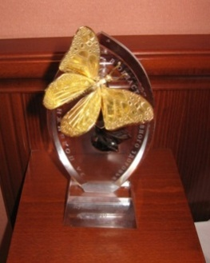
ОТЧЕТ ГЛАВНОГО ВРАЧА О РАБОТЕ
ОБЛАСТНОГО ГОСУДАРСТВЕННОГО БЮДЖЕТНОГО УЧРЕЖДЕНИЯ ЗДРАВООХРАНЕНИЯ «ТАМБОВСКАЯ ПСИХИАТРИЧЕСКАЯ КЛИНИЧЕСКАЯ БОЛЬНИЦА»
В 2016 ГОДУ
ОТЧЕТ ГЛАВНОГО ВРАЧА О РАБОТЕ

Slide 2
Кадровая служба ОГБУЗ «ТПКБ» в 2016
Наименование должностей | Число штатных должностей |  |  | Занятых |  |  | Физических лиц |  |  |  |  |  | % укомплектованности от физических лиц
 |  |  |  |  |  |  | всего |  |  | В отпуске по уходу за ребенком
 | 2014 | 2015 | 2016 | 2014 | 2015 | 2016 | 2014 | 2015 | 2016 | 2014 | 2015 | 2016 | 2014 | 2015 | 2016
Всего утверждено | 1286,25 | 1178,25 | 1169,50 | 1285,25 | 1178,25 | 1167,5 | 998 | 938 | 944 | 38 | 27 | 32 | 77,65 | 79,6 | 80,5
из них: Врачей | 168,25 | 161,5 | 155,75 | 168,25 | 161,5 | 153,75 | 80 | 81 | 80 | 2 | 2 | 2 | 50,0 | 50,1 | 50,3
Средних медработников | 425,25 | 397,5 | 397,5 | 425,25 | 397,5 | 397,5 | 332 | 344 | 339 | 17 | 14 | 14 | 78,0 | 86,5 | 85,2
Специалисты с высшим немедицинским образованием | 69,25 | 38,5 | 38,5 | 69,25 | 38,5 | 38.5 | 32 | 32 | 35 | 5 | 5 | 5 | 46,2 | 63.7 | 78,5
в том числе специалисты: психологи | 30 | 30 | 30 | 30 | 30 | 30 | 23 | 23 | 26 | 5 | 5 | 5 | 76,6 | 76,6 | 86,6
по социальной работе | 5,5 | 3 | 3 | 5,5 | 3 | 3 | 3 | 3 | 3 | 0 | 0 | 0 | 54,5 | 100 | 100
логопеды | 2 | 2 | 2 | 2 | 2 | 2 | 2 | 2 | 2 | 0 | 0 | 0 | 100 | 100 | 100
воспитатели | 2 | 2 | 1,5 | 2 | 2 | 2 | 2 | 2 | 2 | 0 | 0 | 0 | 100 | 100 | 100
биологи в клииико –диагностической лаборатории | 3 | 3 | 2 | 3 | 3 | 3 | 2 | 2 | 2 | 0 | 0 | 0 | 66,7 | 66,7 | 66,6
Провизоров | 4 | 4 | 4 | 4 | 4 | 4 | 3 | 3 | 3 | 0 | 0 | 0 | 75,0 | 75,0 | 75.0
Фармацевтов | 5 | 5 | 5 | 5 | 5 | 5 | 3 | 3 | 2 | 0 | 0 | 0 | 60,0 | 60.0 | 40.0
Младшего персонала | 188,75 | 162,75 | 162,75 | 188,75 | 162,75 | 162,75 | 186 | 157 | 162 | 5 | 2 | 4 | 98,5 | 96.46 | 99.6
Прочего персонала | 456,5 | 382,5 | 379,5 | 456,5 | 382,5 | 379,5 | 349 | 318 | 328 | 9 | 4 | 12 | 76,4 | 83,2 | 86,4
в том числе : социальных работников | 24 | 18,5 | 18,5 | 24 | 18,5 | 18,5 | 20 | 19 | 17 | 1 | 4 | 4 | 83,3 | 100 | 19.8

Slide 3
Движение кадров ОГБУЗ «ТПКБ» в 2016 году
 | Принято | Уволено
Врачи | 7 | 4
Ср.медперсонал | 17 | 27
Мл. медперсонал | 20 | 24
Прочие | 91 | 114
ВСЕГО | 142 | 169

Slide 4
Укомплектованность штатов

Slide 5
Кадровая служба ОГБУЗ «ТПКБ» в 2016
В больнице работают совместители из вне 21 человека, из них:
        врачей – 10
        средние медработники – 5
        младший персонал- 3
        прочий – 3
Число внутренних совместителей врачей – 48 человека, медицинских сестёр 52 человек.
Вакантные ставки заняты с учетом совместительства и выплат компенсационного характера.
Потребность по специальностям врачей:
анестезиолога– реаниматолога, физиотерапевта, психотерапевта, трансфузиолога, рентгенолога.
В больнице работают по структурным подразделениям 80 врачей
Врачи | 2015 | 2016
До 35 лет | 20,9% | 23,75%
От 36 до 45 лет | 16% | 18,75%
От 45 и старше | 62,9% | 57,5%

Slide 6
Аттестация врачей
В 2016 году поступило 7 врача, из них 5 молодых специалиста, 3 врачей имеют стаж до 3 лет, 2 врача находятся в отпуске по уходу за ребенком.
В 2016 году прошли курсовую подготовку и повысили свою квалификацию 40 врачей, из них 4 врача прошли цикл профессиональной переподготовки по специальностям: «Психотерапия- наркология» 2; «Судебно психиатрическая экспертиза» - 1; «Организация общественного здоровья» 1
курсы повышения квалификации по специальностям: «Психиатрия» 3; «психотерапия» - 1; курсы по ЭЭГ видеомониторингу» – 1; курсы по неврологии – 1; Избранные вопросы детской и подростковой психиатрии» – 25; курсы по «Шизофрении» - 35

Slide 7
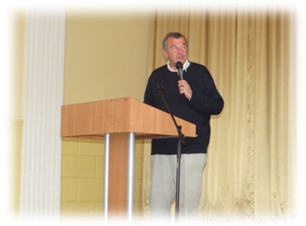

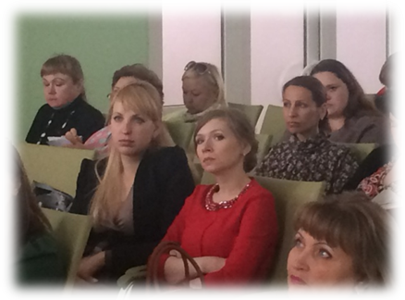
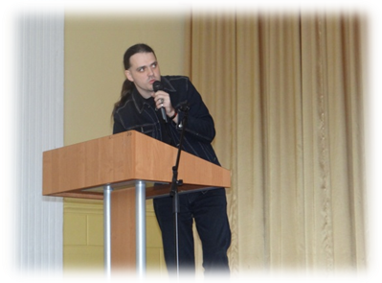
Региональная междисциплинарная и межведомственная научно-практическая конференция «Антикризисная (антисуицидальная) программа в Тамбовской области: проблемы и решения»
13 мая 2016 года
В работе конференции приняли участие ведущие специалисты отдела суицидологии Московского НИИ психиатрии филиала ФГБУ «ФМИЦПН» им. В. П. Сербского доктор медицинских наук Любов Евгений Борисович и старший научный сотрудник отдела суицидологии Банников Геннадий Сергеевич, а также врачи-психиатры ОГБУЗ «ТПКБ», врачи-психиатры ЛПУ Тамбовской области, специалисты Управления социальной защиты и семейной политики Тамбовской области, представители Управления образования и науки Тамбовской области, директора школ, психологи и социальные специалисты, представители Тамбовской духовной семинарии всего 135 человек.

Slide 8
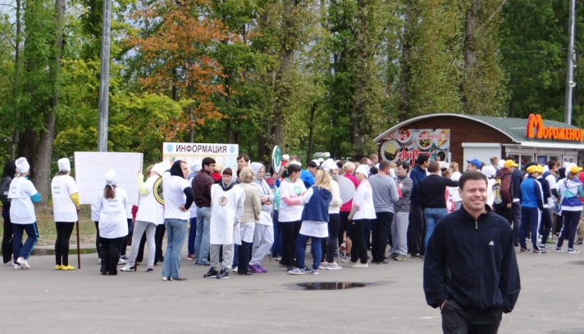
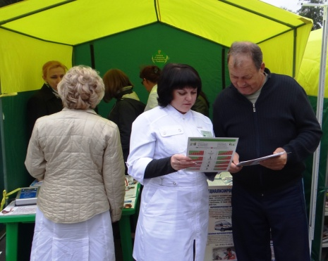
Участие в проведении Областного Дня здоровья и спорта.
9 сентября 2016 года
Цель мероприятия – привлечение тамбовчан к регулярным занятиям физической культурой и спортом, а также пропаганда здорового образа жизни. Психологи больницы провели консультации по профилактике стрессоустойчивости и здоровому образу жизни.
Место проведения: Акция «День здоровья и спорта» , парк «Дружба»
Тема: Профилактика здорового образ жизни (с привлечением СМИ)
Слушатели: воспитанники спортивных школ Тамбова и их тренеры, медицинские работники, студенты, школьники и спортивные функционеры региона.
Ответственный: зав. реабилитационным отделением Струкова Е.Ю.,
психологи Филатов А Е, Жарикова И Ю, Глазкова Т Н
Количество: более 1200 человек

Slide 9
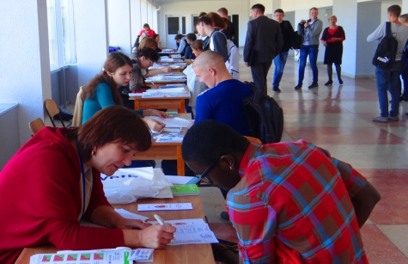
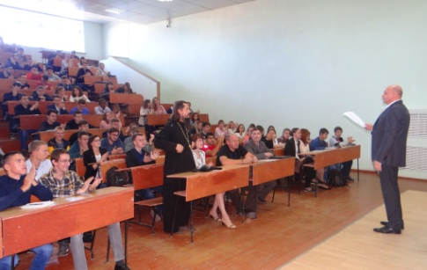
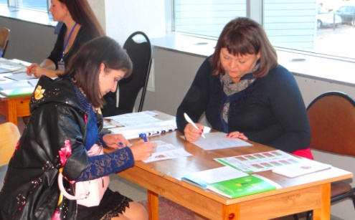
Всероссийский День трезвости.
Мероприятие с участием врачей-наркологов ОГБУЗ «Тамбовская психиатрическая клиническая больница» , преподавателей и студентов на базе ФГБОУ ВПО «Тамбовский государственный технический университет». Участники акции смогли задать интересующие вопросы специалистам и пройти тестирование на определение стрессоустойчивости и уровня алкоголизации.
Всего приняло участие 120 человек
12 сентября 2016 года

Slide 10
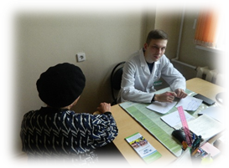
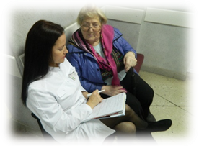
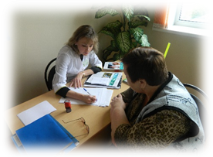
Акция «День пожилого человека».
Для всех желающих психологи ОГБУЗ «ТПКБ» провели диагностическое экспресс-обследование, которое было направлено на выявление симптомов эмоциональных, личностных, когнитивных нарушений, определение актуального эмоционального состояния.
При проведении обследования особое внимание уделялось отслеживанию факторов суицидального риска у людей пожилого возраста. Проводились обследования в ТОГБУЗ «Городская поликлиника №5 г. Тамбова», 7 этаж
Ответственные: врачи-психиатры Агафонова В В, Гецевич Е В, медицинские психологи
Количество: 130 человек
30 сентября 2016 года

Slide 11
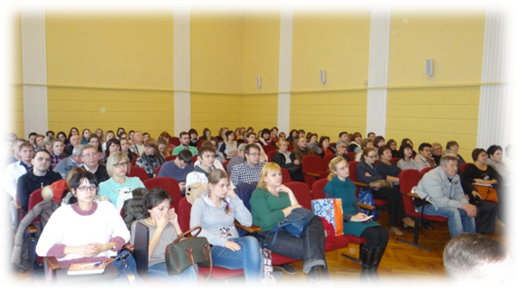
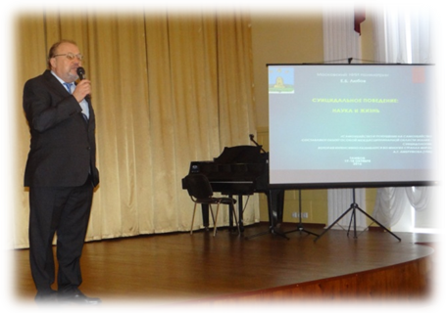
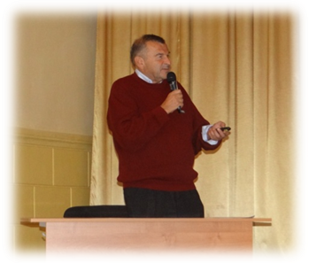
Учебно-методический семинар
«Актуальные вопросы профилактики суицидального поведения несовершеннолетних»
17 - 19 октября 2016 года
Организованный ОГБУЗ «ТПКБ» совместно с Кафедрой психиатрии и неврологии Медицинского института ТГУ имени Г. Р. Державина, ТОГОАУ ДПО «Институт повышения квалификации работников образования», Отделом суицидологи Московского НИИ психиатрии Минзрава РФ.
Место проведения: Медицинский институт ТГУ им Державина
Тема: Учебно-методический семинар «Актуальные вопросы профилактики суицидального поведения несовершеннолетних» (с привлечением СМИ)
Слушатели: терапевты, педиатры, психиатры, психиатры-наркологи, неврологи, педагоги, медицинские психологи Тамбова и Тамбовской области,
Ответственный: главный врач А.К. Гажа, ведущие специалисты Отдела суицидологи Московского научно-исследовательского института психиатрии НИИ
Любов Е. Б., Банников Г.С.
Количество: 300 человек
.

Slide 12
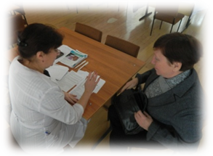

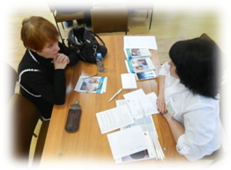
Акция по профилактике личностных и эмоциональных нарушений
17 ноября 2016 года
Место проведения: Тамбовское областное государственное бюджетное образовательное учреждение дополнительного образования «Центр развития творчества детей и юношества»
Акция «Профилактика личностных и эмоциональных нарушений.»
Тема: Факторы суицидального риска у людей пожилого возраста (с привлечением СМИ)
Слушатели: жители г Тамбова старше 55 лет
Ответственный: зав. реабилитационным отделением Струкова Е Ю, врач-психиатр Агафонова В В, медицинские психологи
Количество: 130 человек
.

Slide 13
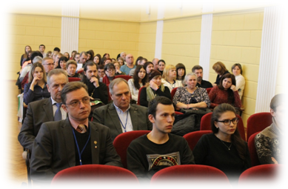
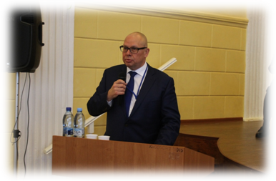
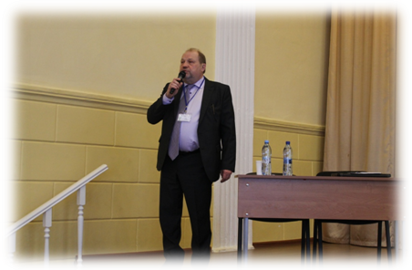
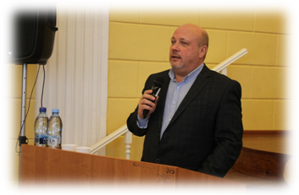
Междисциплинарная научно-практическая конференция с международным участием«Деструктивное поведение: медицинские и психологические аспекты».
2 декабря 2016 года
В конференции приняли участие д.м.н., профессор кафедры психиатрии и наркологии Первого Московского государственного медицинского университета имени И.М. Сеченова (Москва) Сиволап Юрий Павлович, практикующие врачи - психиатры, психотерапевты, психиатры-наркологи, медицинские психологи, социальные работники и специалисты, представители органов образования, правоохранительных органов, духовенства, а так же студенты, врачи-интерны, аспиранты, всего 250 участников. Выдано 77 свидетельств с кредитами.

Slide 14
Заявленная потребность и фактическое финансирование из областного бюджета

Slide 15
Поступления в 2016 году

Slide 16
Динамика поступлений финансирования
по источникам в ЛПУ (тыс.руб)

Slide 17
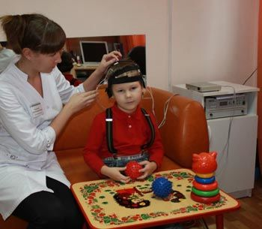


 | В 2016 году разработаны новые платные услуги
 |  | Наименование услуги |  |  |  |  | Применение
Микрополяризация зон спинного и головного мозга по цене 500 руб. за одну процедуру |  |  |  |  |  |  | детское отделение
Назначение лекарственных препаратов при заболеваниях центральной нервной системы и головного мозга (метаболическая терапия органического заболевания центральной нервной системы 10 посещений МЭС 4) по цене 3700 руб. за курс
 |  |  |  |  |  |  | дневной стационар
Электроэнцефалография с видеомониторингом ночное и дневное для взрослых и детей по цене от 3300 до 11500 руб. за одно исследование |  |  |  |  |  |  | отделение функциональной диагностики
Ежедневный осмотр врачом-психиатром с наблюдением и уходом среднего и младшего медицинского персонала в отделении стационара (дополнительный уход за лежачим и немобильным больным) по цене 350 руб. за сутки |  |  |  |  |  |  | отделения: 6, 7, 8, 12, 15
Цена койко-дня для реабилитационного центра 900 руб. за сутки |  |  |  |  |  |  | Реабилитационный центр

Slide 18
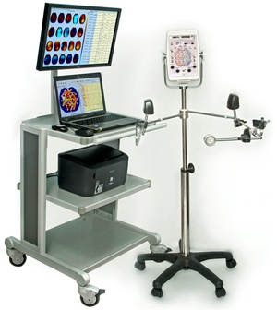
Отчет о работе «Нейроспектра» - электроэнцефалографического комплекса
Всего проведено 23 видеомониторинга
15 исследований проведено пациентам, не получавшим лечение в ОГБУЗ «ТПКБ», по направлению ВК для уточнения диагноза
4 исследования проведено детям из отделения №13, и 4 исследования пациентам отделения №20 для уточнения диагноза и коррекции лечения
Проведен 1 ночной видеомониторинг

Slide 19
226%
101%
221%
184%
126%
142%
90%
106%
106%
117%
82%
112%
106%
112%
197%
86%
81%
104%

Slide 20
Работа одной койки в отделениях за 2016 год по оказанию платных услуг
Наименование отделений | Работа одной койки по платным от выручки руб.
 | 2015г. | 2016г.
Отделение 1 | 3 908 | 4 662
Отделение 2 | 8 431 | 8 789
Отделение 3 | 2 469 | 2 745
Отделение 4 | 10 059 | 10 847
Отделение 9 | 13 414 | 17 099
Отделение 10 | 6 300 | 7 456
Отделение 13 | - | 12 200
Отделение 15 | 2 495 | 5 958
Отделение 20 | 5 199 | 5 714
Дневной стационар | 4 488 | 4 888
Отделение 11 | 28 631 | 25 703
Отделение 16 | 48 893 | 47 395
Отделение 17 | 81 976 | 107 596
Отделение 6 | 25 513 | 50 887
Отделение 7 | 47 457 | 64 052
Отделение 8 | 16 024 | 35 966
Отделение 12 | 24 120 | 45 426

Slide 21
Работа одной койки по платным услугам и сумма на 1 работника в месяц за 2016 год
Наименование отделений | 2015 |  | 2016
 |  |  | Работа одной койки по платным от выручки руб. | Сумма на 1 работника в месяц
 | Работа одной койки по платным от выручки руб. | Сумма на 1 работника в месяц
Наркодиспансер | - | 7032,29 | - | 8489,91
Отделение 16 | 48 893 | 1257,47 | 47 395 | 2156,25
Отделение 17 | 81 976 | 2574,18 | 107 596 | 2804,35
Психдиспансер | - | 2825,61 | - | 3277,45
Отделение 1 | 3 908 | 330,17 | 4 662 | 519,53
Отделение 2 | 8 431 | 494,48 | 8 789 | 814,12
Отделение 3 | 2 469 | 404,67 | 2 745 | 407,35
Отделение 4 | 10 059 | 788,88 | 10 847 | 878,78
Отделение 6 | 25 513 | 2281,50 | 50 887 | 2501,03
Отделение 7 | 47 457 | 1639,33 | 64 052 | 2518,65
Отделение 8 | 16 024 | 954,73 | 35 966 | 2232,96
Отделение 9 | 13 414 | 771 | 17 099 | 916,53
Отделение 10 | 6 300 | 680,38 | 7 456 | 766,23
Отделение 11 | 28 631 | 614,53 | 25 703 | 1157,30
Отделение 12 | 24 120 | 1080,37 | 45 426 | 2070,51
Отделение 15 | 2 495 | 238,04 | 5 958 | 506,62
Отделение 20 | 5 199 | 487,93 | 5 714 | 617,36
Дневной стационар | 4 488 | 1260 | 4 888 | 1366,22
Итого: | 329 377 | 25715,56 | 445 183 | 34001,15

Slide 22
Заработанные средства за счет платных услУг ЗА 2016 ГОД по отделениям и среднемесячная з/плата на одного работающего по платным услугам в 2016 году
Наименование отделений | Сумма от платных услуг в руб. | Кол-во сотрудников | Сумма на 1 работника в месяц
 |  |  | 2015 | 2016
Наркодиспансер | 1 856 525 | 22 | 7032,29 | 8489,91
Отделение 16 | 931 500,61 | 36 | 1257,47 | 2156,25
Отделение 17 | 706 696,77 | 21 | 2574,18 | 2804,35
Психдиспансер | 1 424 107,75 | 42 | 2825,61 | 3277,45
Отделение 1 | 170 365,55 | 43 | 330,17 | 519,53
Отделение 2 | 166 147 | 28 | 494,48 | 814,12
Отделение 3 | 107 540,75 | 22 | 404,67 | 407,35
Отделение 4 | 151 465 | 16 | 788,88 | 878,78
Отделение 6 | 810 333 | 27 | 2281,50 | 2501,03
Отделение 7 | 511 471 | 26 | 1639,33 | 2518,65
Отделение 8 | 1 420 165 | 53 | 954,73 | 2232,96
Отделение 9 | 120 276 | 13 | 771 | 916,53
Отделение 10 | 195 949 | 24 | 680,38 | 766,23
Отделение 11 | 154 862,72 | 21 | 614,53 | 1157,30
Отделение 12 | 1 242 310,50 | 50 | 1080,37 | 2070,51
Отделение 15 | 164 146 | 27 | 238,04 | 506,62
Отделение 20 | 207 433 | 28 | 487,93 | 617,36
Дневной стационар | 163 946 | 10 | 1260 | 1366,22
Итого: | 10 376 109 | 509 | 25715,56 | 34001,15

Slide 23
Структура кассовых расходов из областного бюджета
(млн. рублей) за 2016 год

Slide 24
Структура кассовых расходов средств от предпринимательской деятельности (млн. рублей) в 2016 году
Услуги 57,5% повышение
по сравнению с 2015
28% повышение
по сравнению с 2015
92% повышение
по сравнению с 2015

Slide 26
Сравнительная характеристика среднемесячной З/пл. мед.работников
(начисленная)
 | 2014 | 2015 | 2016
Врачи | 35 825,7 | 35900 | 36700
Ср. мед персонал | 18326,4 | 18350 | 20550
Мл. мед персонал | 13010,8 | 13020 | 15670

Slide 27
СТРУКТУРА РАСХОДОВ МЕДИКАМЕНТОВ ПО ВИДАМ МЕД. ПОМОЩИ
Наименование видов помощи | 2014 год | 2015 год | 2016 год
Круглосуточная стационарная | 54,5 руб. на 1 койка-день | 62,5 руб. на 1 койко-день | 69,74 руб. на 1 койко-день
Дневной стационар | 33,3 руб. на 1 пациенто-день | 37,3 руб. на 1 пациенто-день | 40 руб. на 1 пациенто-день
Амбулаторная помощь | 9 руб. на 1 посещение | 12,5 руб. на 1 посещение | 14,4 руб. на 1 посещение
Оплата льготных рецептов (регион. бюджет) | 3600,3 тыс. руб. | 4509,2 тыс. руб. | 4800 тыс.руб.
Оплата льгот. рецептов (фед. бюджет) | 10643,1 тыс. руб. | 7881,5 тыс. руб. | 6500 тыс.руб.

Slide 28
Капитальный ремонт зданий и сооружений в 2016 году
Наименование | Целевые субсидии | Платные услуги
Капитальный ремонт в здании 4 отделения |  | 2 122 750,00 (плановый ремонт)
Капитальный ремонт кровли 11 отделения | 726 361,00 (помощь Фроловой Т.И.)
Ремонт кровли 11 отделения |  | 371 616,00
Капитальный ремонт санитарной комнаты в 7 отделении |  | 580 923,00 (доступная среда)
Капитальный ремонт окон в отделениях 8,9,13 |  | 1 134 661,00 (энергосбережение)
Капитальный ремонт кровли перехода между корпусами 12 отделения |  | 286 832,00 (аварийная ситуация)
Капитальный ремонт отопления, холодного и горячего водоснабжения, ограждающих конструкций, приточно-вытяжной вентиляции | 4 210 004,00 (fварийная ситуация)
Капитальный ремонт окон в корпусе №7 (каб главной медсестры, ФТО, эпидемиолога, КДЛ, автоклавная, ЭКГ, невролог, рентген каб., лестн.площадка) |  | 1 483 000,00 (энергосбережение)
Капитальный ремонт системы отопления (каб главной медсестры, ФТО, эпидемиолог, КДЛ, автоклавная, ЭКГ, невролог, рентген каб, гинеколог) |  | 700 000,00 (аварийная ситуация)
ВСЕГО | 4 936 365,00 | 6 679 782,00

Slide 29
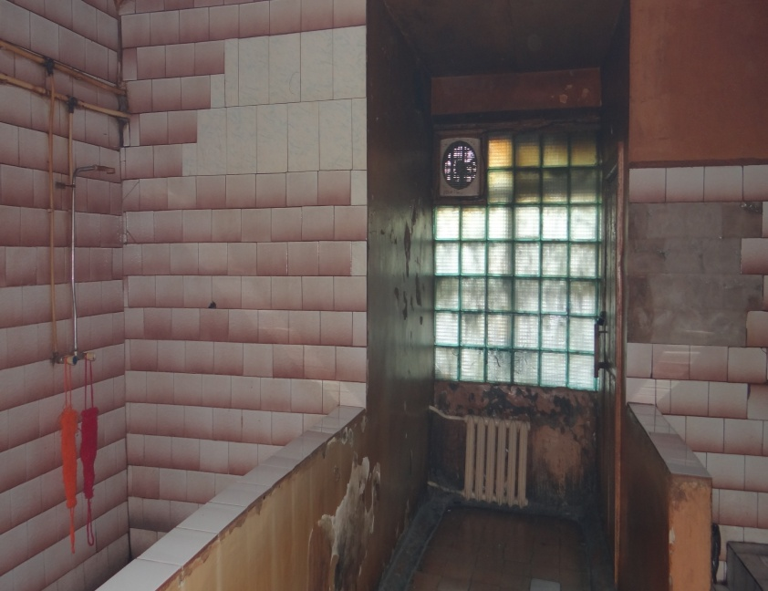
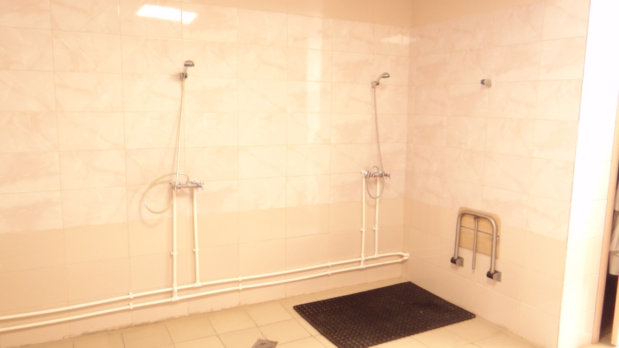
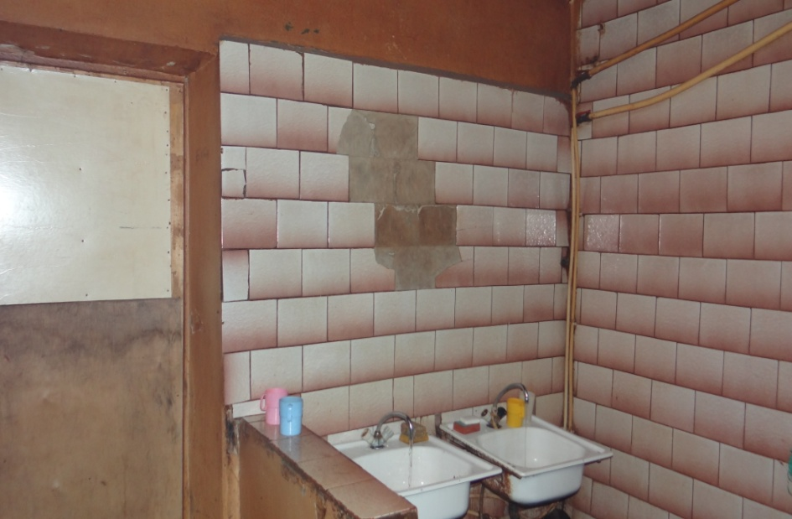
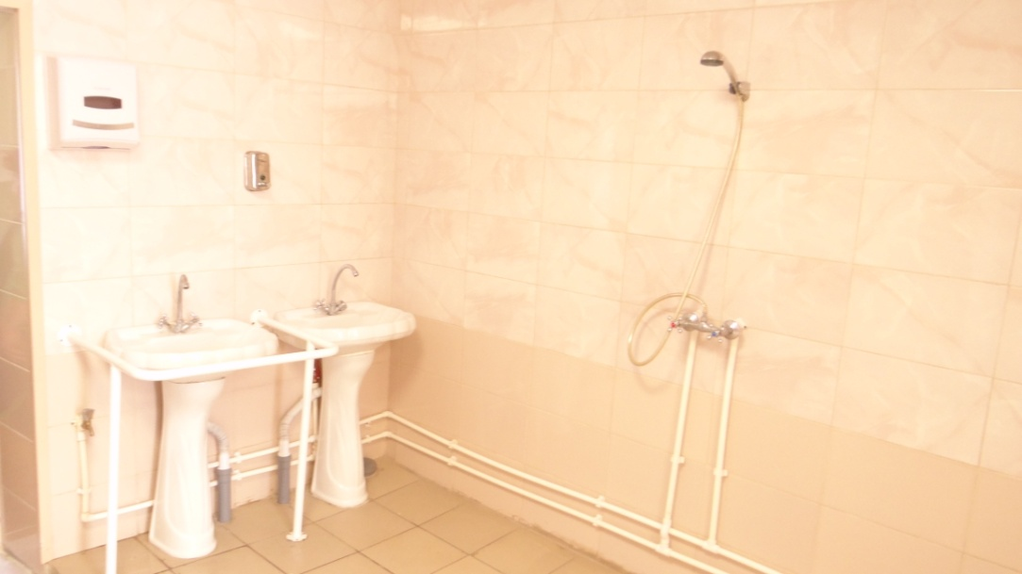
7 отделение
До После

Slide 30
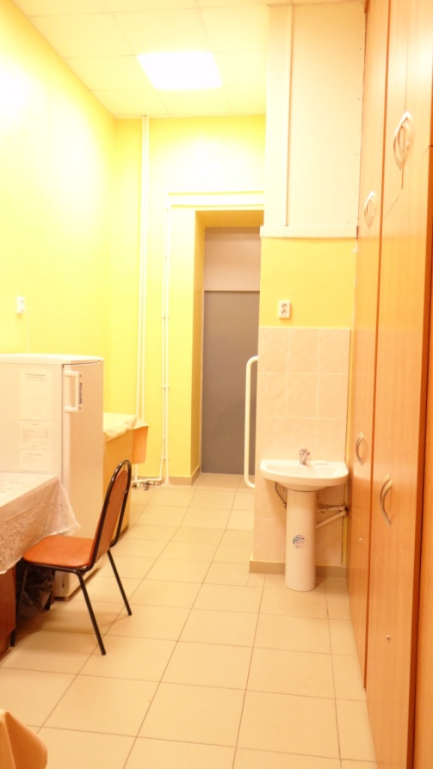
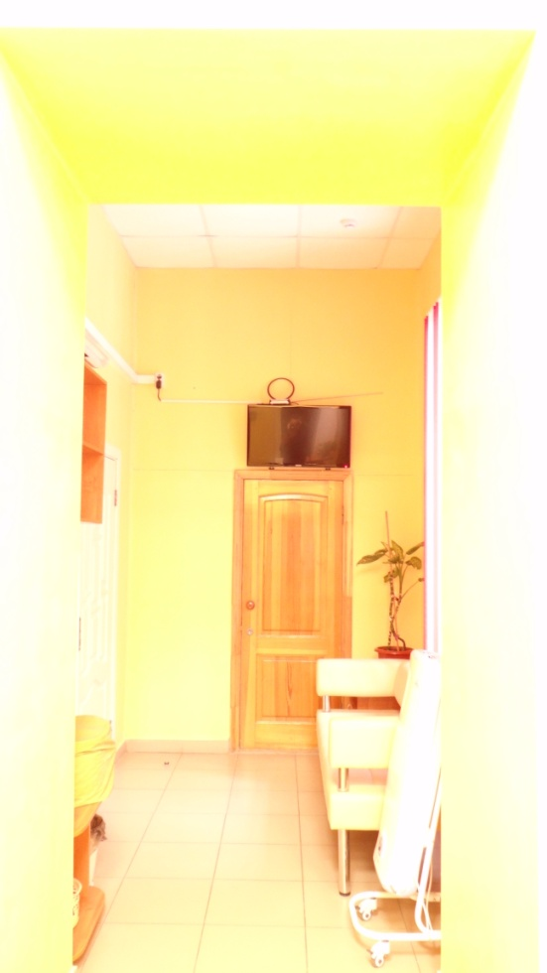
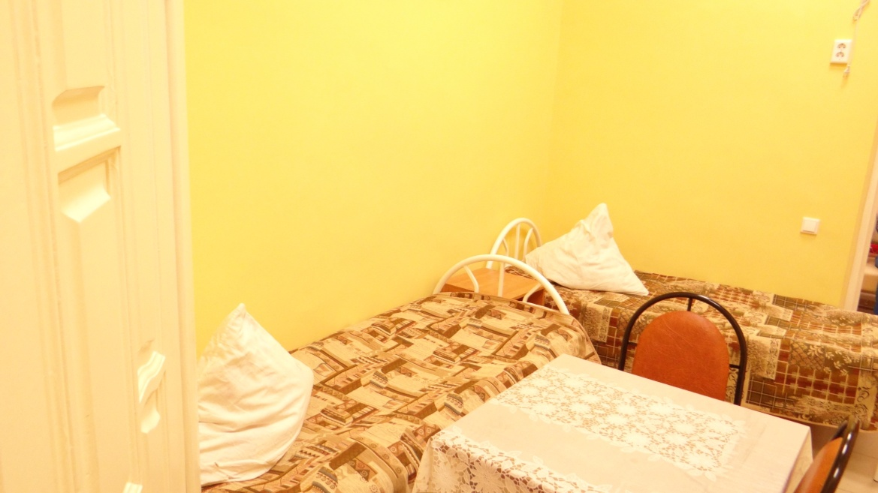
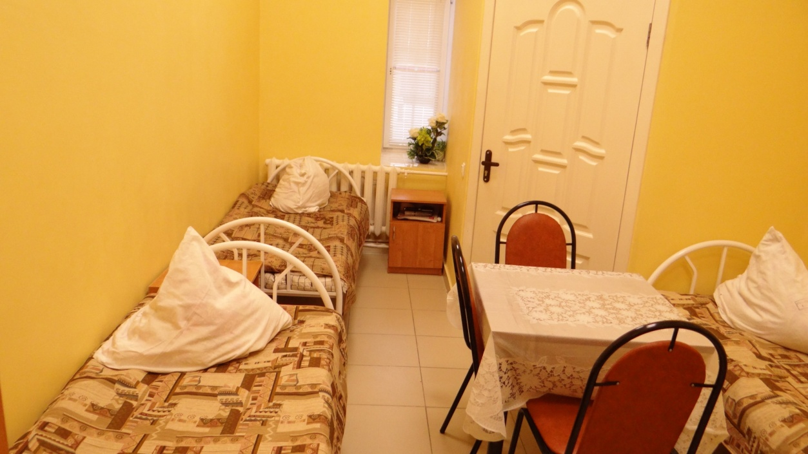
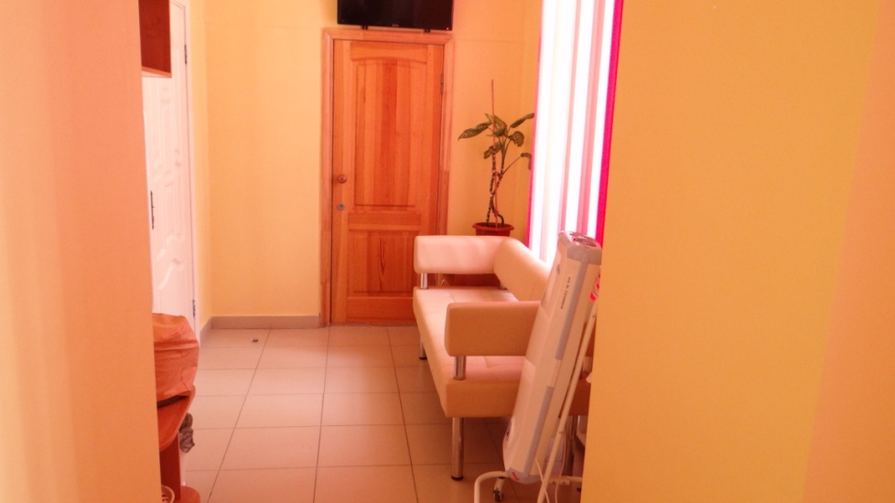
4 отделение
ПОСЛЕ

Slide 31
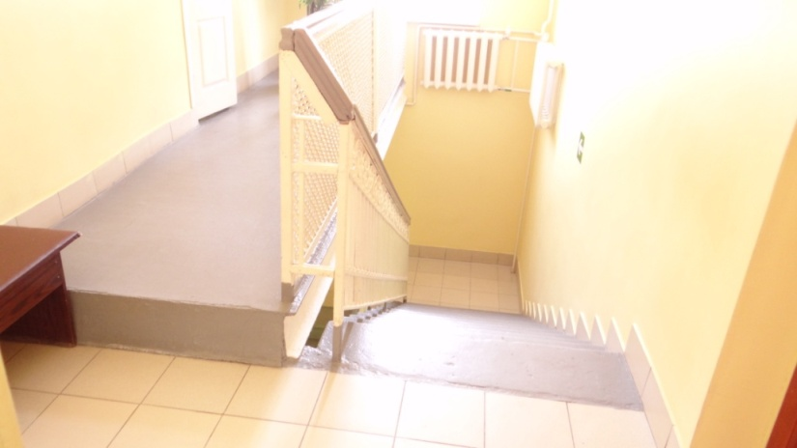
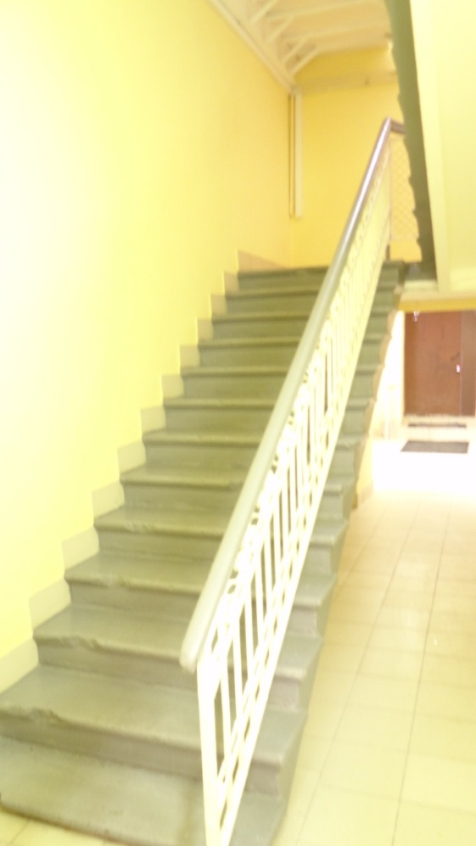
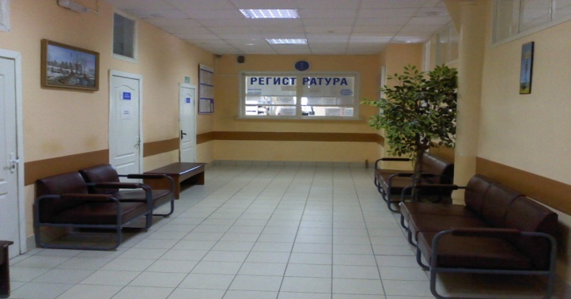
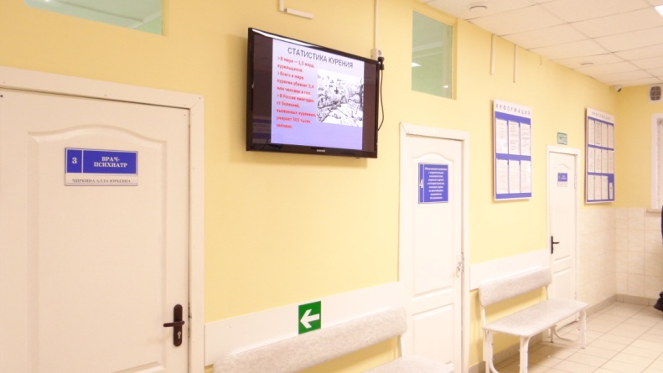
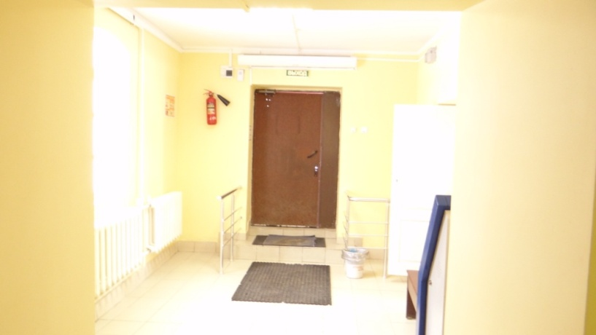
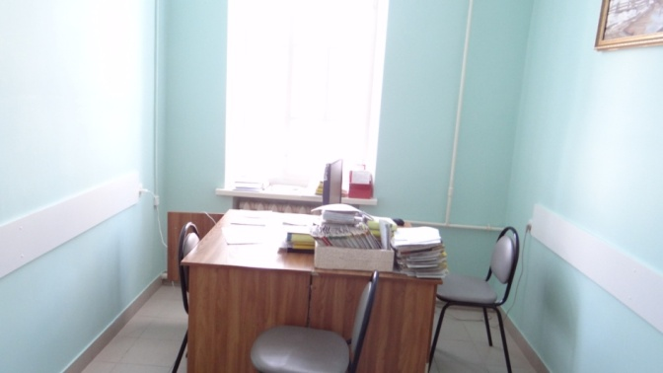
Психоневрологический диспансер
До После

Slide 32
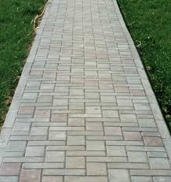


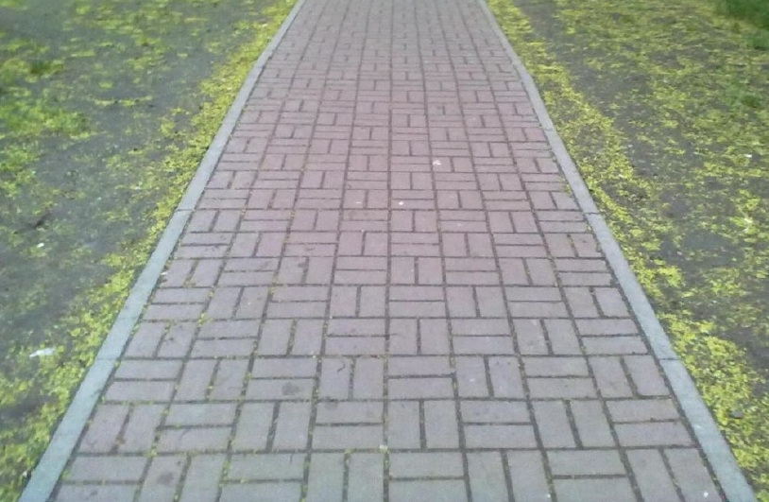
Тротуарная плитка
ДО ПОСЛЕ

Slide 33
Текущий ремонт зданий и сооружений в 2016 году
Наименование | Сумма
Монтаж тротуарной плитки | 30 675,29 (аварийная ситуация в районе 8 отд)
Ремонт приточно-вытяжной вентиляции | 155 761,00 (по предписанию)
Ремонт кровли 13 отделение | 486 406,00 (аварийная ситуация)
Ремонт тепловых сетей | 839 082,00 (аварийная ситуация)
Ремонт 1 этажа 4 отделения | 1 681 319,00 (доступная среда, энергосбережение)
Ремонт лестничной клетки | 88 635,90 (доступная среда, предписание)
Ремонт диспансерного отделения | 486 837,67 (доступная среда, предписание)
ВСЕГО | 3 714 216,86

Slide 34
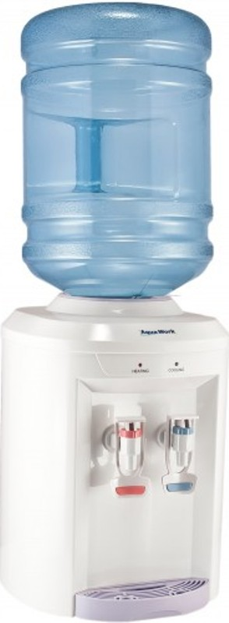


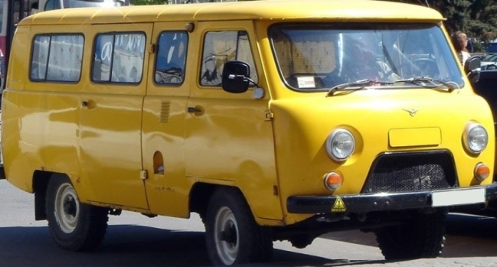
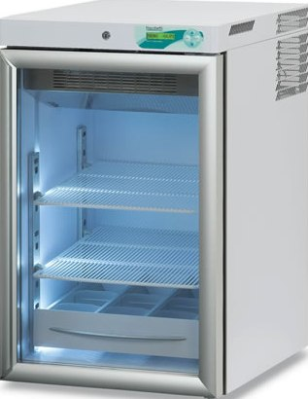
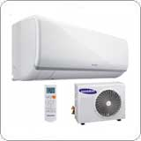
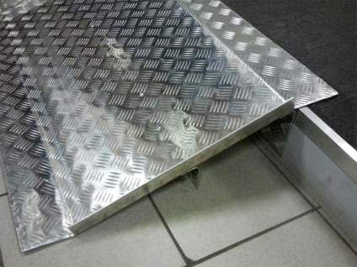
Оборудование
В 2016 году было приобретено оборудование для хозяйственных целей на сумму 548т.р. и приобретены:
2 автомобиля УАЗ санитарных вместо списанных 2006 и 2001 года на сумму 1309 т.р., а в 2015 году-600 т.р.
10 персональных компьютеров оргтехники для оптимизации работы врачей на сумму 700 тыс.руб.
Кондиционеры для приемного отделения и отделений – 7 штук на 190,26 т. р. для соблюдения температурного режима труда и хранения медикаментов.
Пандус переносной для психдиспансера для перемещения инвалидов на 27,7 т.р. по Государственной программе «Доступная среда» на 2011–2020 годы»
Холодильники – 2 шт. для 4 и экспертного отделения на 34,65 т.р. для хранения продуктов больных.
Кулеры 2 шт. для псих и наркодиспансеров на 7,4 т.р. по приказу УЗО.
Кипятильники 11 шт. на сумму 164,40 т. р. для отделений для соблюдения питьевого режима
Котел ДОН 1 шт. на сумму 26,96 т.р. для отопления мастерской в Радужном.
Тепловая завеса 1 шт. на пункт приема питания на Московской 27 для поддержания температурного режима готового питания при разгрузке и раздачи по отделениям.

Slide 35
При потребности в 7 млн. руб. медицинское оборудование, мебель, бытовая и оргтехника приобретались в недостаточном количестве, из всех источников на сумму 663 тыс. 279 руб. за 2016г.
В основном в 2016 году закупка производилась за счет платных услуг
В 2016 было полностью заменены кровати и тумбочки в 7 отделении и полностью заменена вся мебель в 4 отделении на 1 этаже, полностью заменена мебель в кабинете невропатолога и ЭКГ, частично 20 отделение ординаторская, экспертное отделение.
Оргтехника требует замены для нормализации работ в системе РМИС

Slide 36
Мягкий инвентарь также приобретался из различных источников на 1 млн. 955тыс. 55руб. за 2016 год
(при норме - 7,6 млн.руб.)

Slide 38
cведения о способах закупок за 2016 год

Slide 39

Работа по закупкам товаров, работ и услуг ОГБУЗ «ТПКБ»
 | 2014 | 2015 | 2016
Общая стоимость заключенных договоров и контрактов | 131,4 млн. руб. | 129,5 млн. руб. | 253,9 млн. руб
Экономия средств | 80,9 млн. руб. | 4,5 млн. руб. | 87,7 млн. руб

Slide 40
Общая заболеваемость
(на 100 тыс. населения)
 | Всего (на 100 тыс.) | Психозы | Шизофрения | Непсихотические расстройства | Умственная отсталость
2009 г. | 2132,0 | 737,3 | 316,9 | 1020,8 | 371,8
2010 г. | 2193,8 | 760,8 | 344,6 | 1061,4 | 371,5
2011 г. | 2128,9 | 763,2 | 336,9 | 995,9 | 369,9
2012 | 25661(2370,4) | 780,5 | 321,3 | 1219,0 | 370,5
2013 | 25618(2381,4) | 776,6 | 316,6 | 1251 | 353,8
2014 | 25382 (2374,5) | 773,5 | 329,7 | 1254,1 | 347,0
2015 | 26525 (2496,6) | 765,5 | 323,9 | 1389,6 | 341,6
2016 | 26083 (2484,3) | 769,1 | 321,1 | 1358,3 | 356,0
РФ 2014 г. | 2799 | 759,1 | 390,3 (2013г.) | 1426,6 | 613,3
ЦФО 2014 г. | 2545,9 | 815,2 | н.д. | 1301,6 | 429,1

Slide 41
Первичная заболеваемость (на 100 тыс. населения)
 | Всего | Психозы | Шизофрения | Непсихотические расстройства | Умственная отсталость
2013 | 348,3 | 77,4 | 6,04 | 257,6 | 13,3
2014 | 372,3 | 82,2 | 7,5 | 277,4 | 12,7
2015 | 368,8 | 82,4 | 5,8 | 278,7 | 7,6
2016 | 378,4 | 79,3 | 6,5 | 288,9 | 10,2
РФ 2013 | 274,8 | 39,7 | 4,5 | 222,6 | 12,5

Slide 42
С впервые в жизни установленным диагнозом, взятых под диспансерное наблюдение (на 100 тыс. населения)
 | Всего | Психозы | Шизофрения | Непсихотические расстройства | Умственная отсталость
2012 г. | 28,3 | 21,8 | 5,7 | 2,5 | 4,0
2013 | 24,6 | 17,9 | 5,2 | 2,7 | 4,0
2014 | 25,4 | 18,8 | 5,5 | 2,7 | 3,9
2015 | 23,2 | 18,1 | 4,04 | 3,29 | 1,8
2016 | 30,1 | 22,7 | 5,9 | 3,4 | 4,0
РФ 2014 | 44 | 21,2 | 6,8 (2013г.) | 13,3 | 9,4
ЦФО 2014 | 32,8 | 19,4 | н.д | 7,3 | 6,2

Slide 43
Структура заболеваемости
 | Психозы | Шизофрения (из числа психозов) | Непсихотические расстройства | Умственная отсталость
2011г. | 35,8% | 15,7% | 46,7% | 17,3%
2012г. | 30,4% | 13,5% | 51,4% | 15,6%
2013 | 32,6% | 13,3% | 52,5% | 14,9%
2014 | 32,6% | 13,9% | 52,8% | 14,6%
2015 | 30,7% | 12,9% | 55,6% | 13,7%
2016 | 30% | 12,9% | 54,7% | 14,3%
Снято с наблюдения у психиатров
 | Всего | С выздоровлением или стойким улучшением | Их процент
2011г. | 6849 | 2180 | 31,8
2012г. | 5523 | 2458 | 44
2013 | 5970 | 2463 | 41,3
2014 | 5947 | 2339 | 39,3
2015 | 6885 | 3449 | 50,8
2016 | 5906 | 2690 | 45,5

Slide 44
Структура контингента психически больных
Преобладают больные с непсихотическими психическими расстройствами – 54,7% (2015г. – 55,6 % 2014г. – 52,8%; в 2013– 52,5%);
на втором месте больные с психозами – 30% (2015 – 30,7 2014 – 32,6%; в 2013 –32,6%);
на третьем, постоянно уменьшающаяся группа – больные с умственной отсталостью – 14,3% (2015 – 13,7 2014 – 14,6%; в 2013 – 15,6%)

Slide 45
Непсихотические расстройства
год | Госпитализировано с непсихотическими расстройствами | Наблюдались амбулаторно с непсихотическими расстройствами
2010 | 802 | 13 501
2011 | 740 | 12 763
2012 | 820 | 13 200
2013 | 905 | 13 458
2014 | 1046 | 13405
2015 | 1152 | 11287
2016 | 1103 | 11503
Таким образом, отмечается тенденция к увеличению госпитализации с непсихотическими расстройствами и увеличение наблюдаемых в амбулаторных условиях. Что связано с открытием психотерапевтического отделения №9. и достаточной активностью амбулаторной службы.
Так же тенденция увеличения непсихотических расстройств прослеживается в регистрации психических заболеваний в консультативной группе по Тамбовской области
год | всего | Диспансерная группа | Консультативная группа
2009 | 23 468 | 9 367 | 13 831
2011 | 23 208 | 9 400 | 13 808
2012 | 25 661 | 9 295 | 14 164
2013 | 25 618 | 9 117 | 14 275
2014 | 25382 | 9022 | 14443
2015 | 26525 | 8884 | 14011
2016 | 26083 | 8727 | 14125

Slide 46
Инвалидность
 | Всего инвалидов | Первичный выход | Инвалиды 1 и 2 группы | Дети инвалиды
2010 г. | 8281 | 220 | 90,2 % | 678
2011 г. | 8116 | 197 | 87,6% | 560
2012г. | 8230 | 167 | 87,6% | 546
2013 | 8206 | 152 | 87,7% | 555
2014 | 8033 | 134 | 80,3% | 538
2015 | 7936 | 150 | 86,9% | 531
2016 | 7872 | 158 | 86,5% | 543

Slide 47

Суициды ПО ОБЛАСТИ по данным мониторинга
год | Всего | Диспансерная группа | Консультативная группа | Завершенные
2014 | 357 | 15 | 47 | 143(40%)
2015 | 421 | 24 | 51 | 175(41,5%)
2016 | 378 | 29 | 51 | 160(42%)

Slide 48
Сведения о результатах внешних контрольных мероприятий
Дата проверки | Наименование контрольного органа | Тема проверки | Результаты проверки | Принятые меры по результатам проверки
11.01.2016 01.02.2016 | Территориальный орган Федеральной службы по надзору в сфере здравоохранения | Внеплановая документальная | Даны рекомендации по улучшению | На контроле у зам. гл. врача
24.04.2016 | ТОГБУ «ЦМТОДУЗ» | плановая | Нарушений не выявлено
01.12.2016 28.12.2016 | Управление роспотребнадзора по Тамбовской области | плановая | - провести ремонт в помещениях отделений № 3,6,11,12,15,ФТО, приёмном КДЛ, автоклавной; - оборудовать вытяжную вентиляционную систему отделения № 15 устройством обеззараживания воздуха; - довести уровни искусственной освещённости на рабочих местах в 7,6, физиотерапевтическом отделениях и уровни электромагнитных полей от ПЭВМ в 1,6,7, КДЛ до гигиенических нормативов; - организовать и обеспечить сбор эпиданамнеза у пациентов при обращении за медицинской помощью; - довести до предельно-допустимых уровни шума и вибрации на рабочих местах водителей; - переработать типовой договор на оказание платных медицинских услуг. | На контроле у зам. гл. врача
01.12.2016 28.12.2016 | Территориальный орган Росздравнадзор по Тамбовской области | плановая государственный надзор в сфере обращения ЛС, МИ, контроль за соблюдением порядков оказания мед. помощи | Даны рекомендации по улучшению | На контроле у зам. гл. врача
12.12.2016 16.12.2016 | Верхнее-Донское Управление ростехнадзора | плановая | - при поступлении медицинских изделий обеспечить наличие сопроводительной документации (паспортов, эксплуатационной документации, действующих регистрационных удостоверений), наличие маркировки на медицинских изделиях; - соблюдать требования в сфере обращения лекарственных средств, в том числе по соблюдению требований к уничтожению лекарственных средств (обеспечить общие требования к устройству и эксплуатации помещений для хранения лекарственных средств); - обеспечить оснащение больницы в соответствии с приказом МЗ РФ от 17 мая 2012 года № 566н «Об утверждении Порядка оказания медицинской помощи при психиатрических расстройствах и расстройства поведения» | На контроле у зам. гл. врача

Slide 49


